Slide 1
Административное право

Slide 2
Административное право
отрасль права, регулирующая общественные отношения в сфере управленческой деятельности органов и должностных лиц по исполнению публичных функций государства и муниципальных образований.

Slide 3
Предмет административного права
1. Управленческие отношения. Они встречаются в сфере организации и функционирования органов, осуществляющих хозяйственное, социально-культурное, административное и политическое строительство.

Slide 4
Предмет административного права
2. Отношения, возникающие в связи с обеспечением правовой защиты прав и свобод граждан. Речь идет о так называемой административной юстиции. Она представляет собой систему судебных и иных органов, рассматривающих споры между гражданами и исполнительной власти.

Slide 5
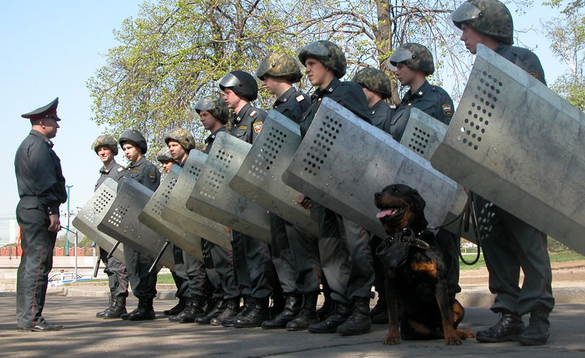
Предмет административного права
3. Административно-принудительные отношения. Возникают в сфере обеспечения общественной безопасности и общественного порядка.

Slide 6
Предмет административного права
4. Управленческие отношения внутриорганизационного характера, возникающие в процессе функционирования субъектов представительной, судебной власти и прокуратуры.

Slide 7
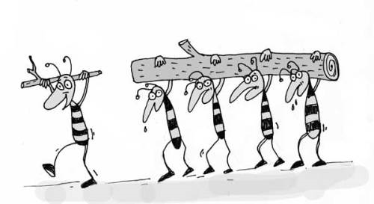
Предмет административного права
5. Отношения, которые возникают при осуществлении общественными организациями делегированными им государством специальных государственно-властных полномочий. Для всех указанных отношения характерны является то, что они возникают в области государственного управления и местного самоуправления.

Slide 8
Методы административного права
Императивный (метод властных предписаний)
Диспозитивный (взаимодействие сторон)
Метод дозволения (разрешённый вариант поведения)
Метод запрета

Slide 9
Императивный метод
Установление определенного порядка действий, предписание к действию соответствующих условий, надлежащим образом оформленные в административно-правовой норме. (метод предписаний). Несоблюдение такого порядка не влечет за собой юридических последствий, на достижение которых ориентирует норма, однако за несоблюдение предписаний может последовать административное наказание (взыскание). Новый Кодекс об административных правонарушениях устанавливает, что административные взыскания могут быть наложены не позднее 2 месяцев. Превышение срока не позволяет применить к лицу меры административной ответственности.
Призван обеспечить безопасность установления отношений

Slide 10
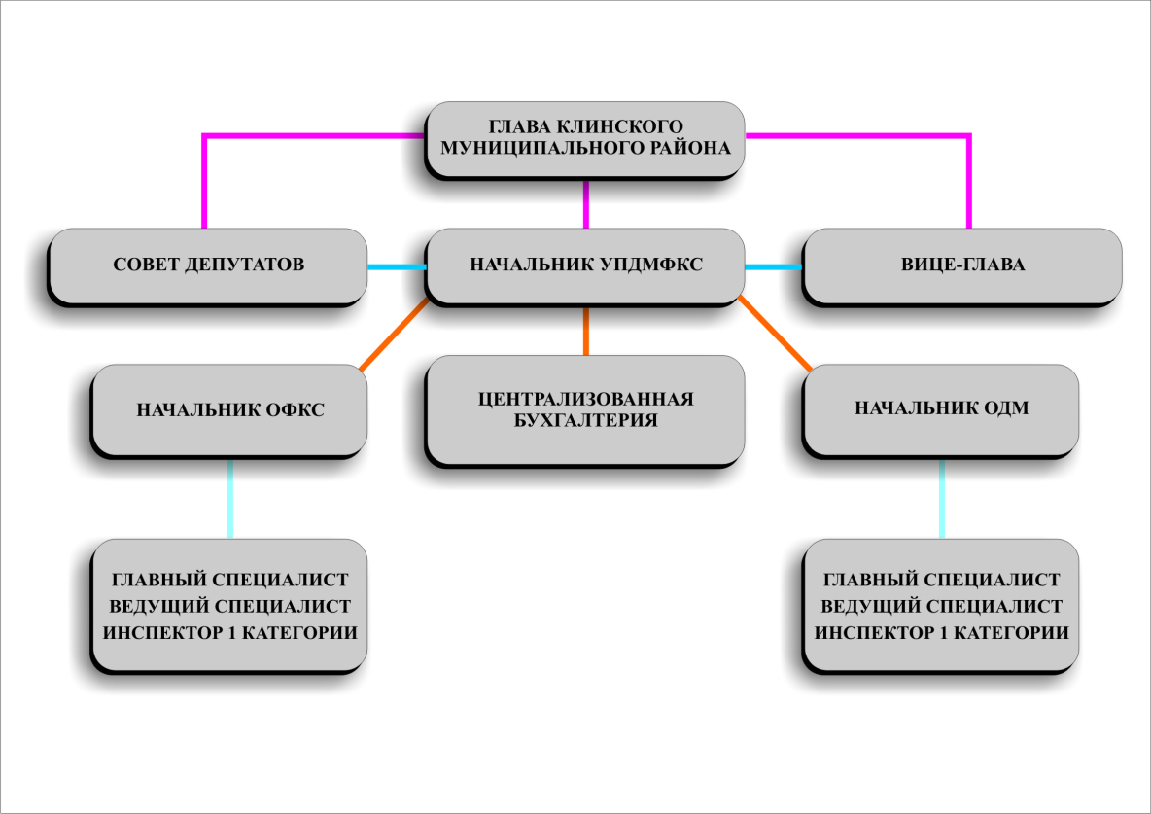
Диспозитивный метод
Он проявляется в административном праве при заключении административных договоров и при перераспределении или делегировании полномочий одних органов управления другим.

Slide 11
Метод дозволения
это предоставление выбора одного из вариантов должного поведения или так называемое управление по усмотрению – это жесткий вариант дозволения, дающий возможность проявления самостоятельности должностными лицами при решении определенных задач, но они не вправе уклониться от такого выбора. Например: при решении вопроса о привлечении лица к административной ответственности к нему могут быть применены различные административные взыскания либо он может быть освобожден от ответственности.

Slide 12
Метод запрета
запрещение определенных действий под угрозой применения соответствующих административно-правовых санкций. Нарушение этого запрета влечет привлечение должностного лица к административной ответственности.

Slide 13
Административное правонарушение (проступок)
Это посягательство на государственный и общественный порядок, собственность, права и свободы граждан, на установленный порядок управления.
Противоправное виновное действие либо бездействие, за которое законодательством предусмотрена административная ответственность.

Slide 14
Признаки административного правонарушения
Деяние (действие или бездействие).
Противоправность деяния.
Прописано в административном кодексе.
Несёт в себе черты общественной опасности, т.е. существует прямая связь между данным деянием и наступлением вредных последствий.

Slide 15
Виды административных правонарушений
Нарушения норм охраны труда, наносящие вред здоровью.
Посягательство на собственность.
Наносящие вред природе, памятникам истории и культуры.
Совершённые на транспорте.
Совершённые в области торговли и финансов.
Посягательство на общественный порядок.
Посягательство на установленный порядок управления.
Приведите примеры

Slide 16
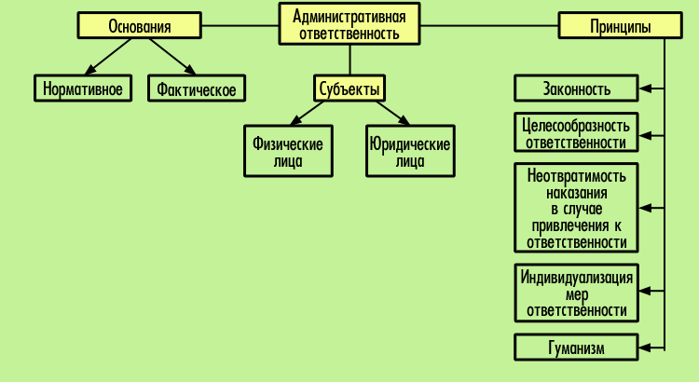
Административная ответственность
вид юридической ответственности, который выражается в применении уполномоченными государственными органами или должностными лицами наказаний к лицам, совершившим административное правонарушение.

Slide 17
Субъекты административного права
индивидуальные субъекты:
граждане;
иностранные граждане и лица без гражданства;
специфические индивидуальные субъекты - государственные служащие или должностные лица, действующие как официальные представители государственной власти;
коллективные субъекты - группа людей, являющаяся организацией:
государственные организации:
органы исполнительной власти;
государственные предприятия, учреждения и организации;
негосударственные организации:
общественные объединения (партии, союзы, движения и т.д.);
коммерческие организации, предприятия, учреждения;
органы местного самоуправления, муниципальные предприятия, учреждения, организации.

Slide 18
Административно-правовой статус граждан
Источник статуса:
ст. 17 Конституции РФ, которая устанавливает, что права и свободы человека неотчуждаемы и принадлежат каждому с рождения, а осуществление прав и свобод человека и гражданина не должно нарушать права и свободы других лиц.
Ядро административно-правового статуса гражданина.
Право на свободу от государства
Право на участие в управлении
Право на защиту
Право на содействие и помощь

Slide 19
Административная ответственность
Является установленной государством мерой ответственности за совершение административного правонарушения и применяется в целях предупреждения новых правонарушений как самим правонарушителем, так и другими лицами.

Slide 20
Виды административных наказаний
Предупреждение
Административный штраф
Возмездное (т.е. с возмещением стоимости) изъятие орудия совершения или предмета административного правонарушения
Конфискация орудия совершения или предмета административного правонарушения
Лишение специального права, предоставленного физическому лицу
Административный арест
Административное выдворение за пределы РФ иностранного гражданина или лица без гражданства
Дисквалификация

Slide 21
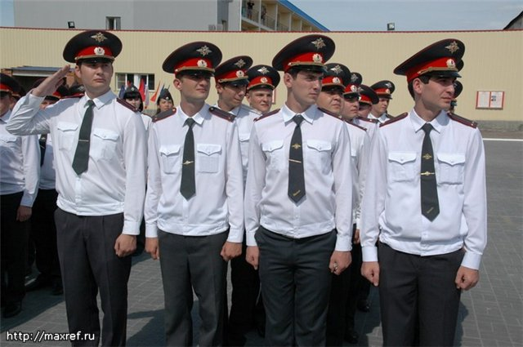
Подведомственность дел об административных правонарушениях
Судьи
Комиссия по делам несовершеннолетних
Органы внутренних дел и учреждения уголовно-исполнительной системы

Slide 22
Домашнее задание
Конспект лекции.
Темы для выступлений и презентаций:
« Меры обеспечения производства по делам об административных правонарушениях»
« Право на судебное обжалование»
«Последствия нарушений Правил дорожного движения»
« Устав школы»

